Slide 1
12 ноября 2014 года в 18.00 состоялся
XIV Международный студенческий Фестиваль кулинарного искусства
и сервировки в Белгородском университете кооперации, экономики и права в режиме он-лайн

Slide 2
Состав команды:
Капитан команды Ошанов Баглан Манарбекович (2 курс, группа ТПП-22 специальности «Технология продовольственных продуктов»)
Христич Мария Игоревна (2 курс, группа ТПП-22 специальности «Технология продовольственных продуктов»)
Помозова Анастасия Васильевна (3 курс, РД-31с специальности «Ресторанное дело и гостиничный бизнес»)
Руководители команды:
Ахметова Айман Бейбутовна – старший преподаватель кафедры товароведения и сертификации
Мухаметжанов Тимур Вячеславович – преподаватель

Slide 3
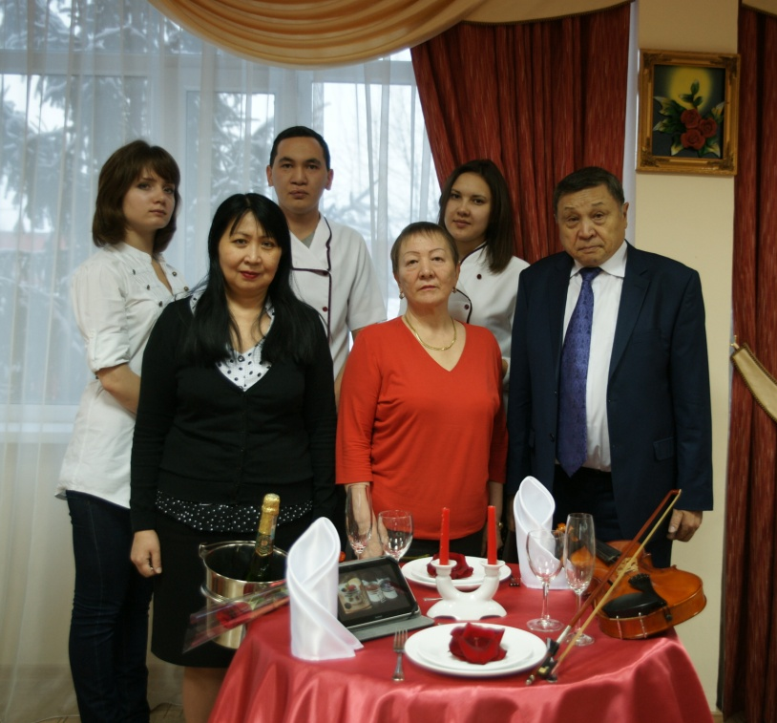

Slide 4
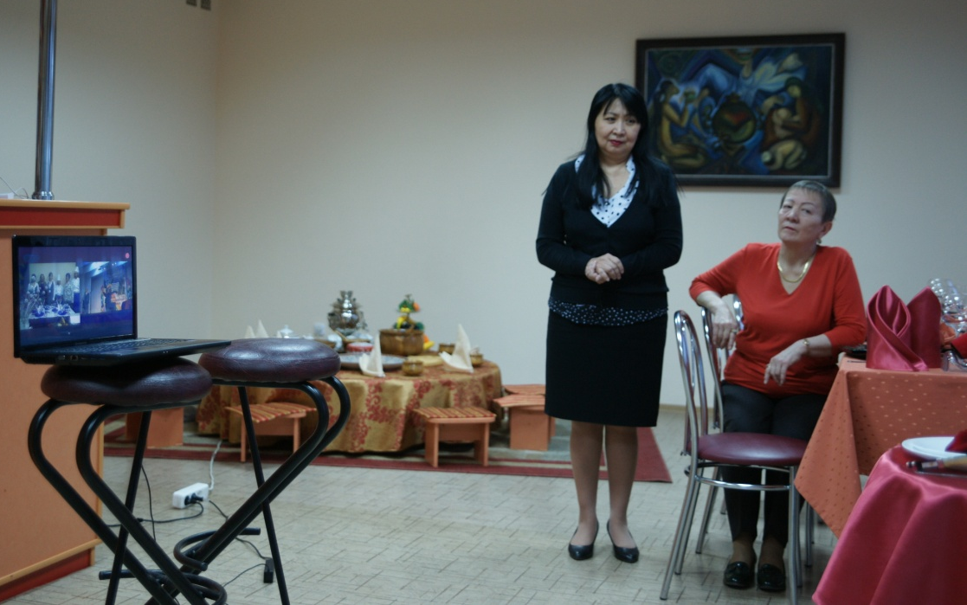
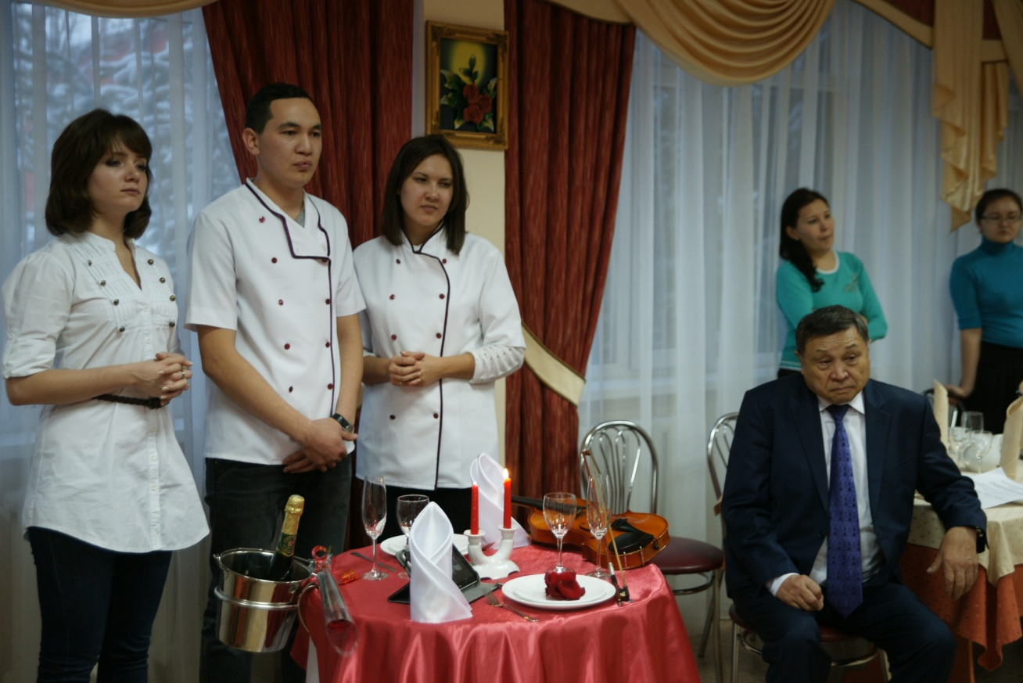

Slide 5
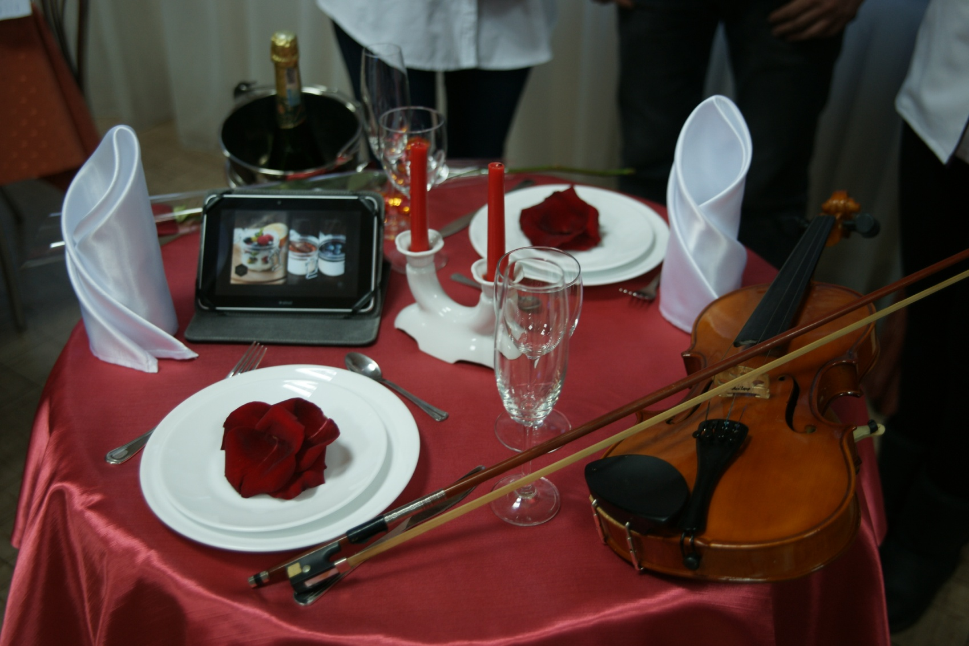
По итогам Фестиваля
наша команда выиграла в номинации
«Лучшее оформление и приготовление блюд».

